Slide 1
신호등 판별 알고리즘
1. 교통 신호등 후보 영역 검출
-> 교통신호등의 경우 스스로 빛을 발하기 때문에, 신호등의 적색, 황색, 녹색 점등 영역을 추출한다.
1) BGR 색상 모델 -> hsv 색상 모델
2) ROI 영역 설정 (처리속도 향상)
3) 적색, 녹색 영역 추출
2. 신호등 배면판 후보군 검출
-> 신호등 배면판의 경우 직사각형 형태의 무광 혹은 흑색 판으로 제작되어 있다.
1) 입력 영상으로부터 흑색 영역 추출
2) 모폴로지 연산을 통해 배면판 내부 영역 채움 -> 적용 x
3) 직사각형 특징을 이용해 배면판 후보 검출
3. 신호등 후보군 검출
-> 신호 점등영역 추출 과정을 통해 얻은 영역이 신호등 배면판 후보군 내에 존재하는지 여부 판단

Slide 2
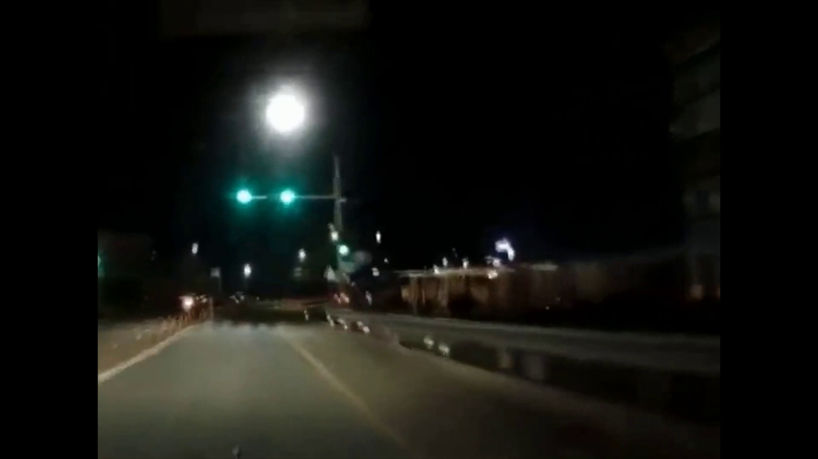
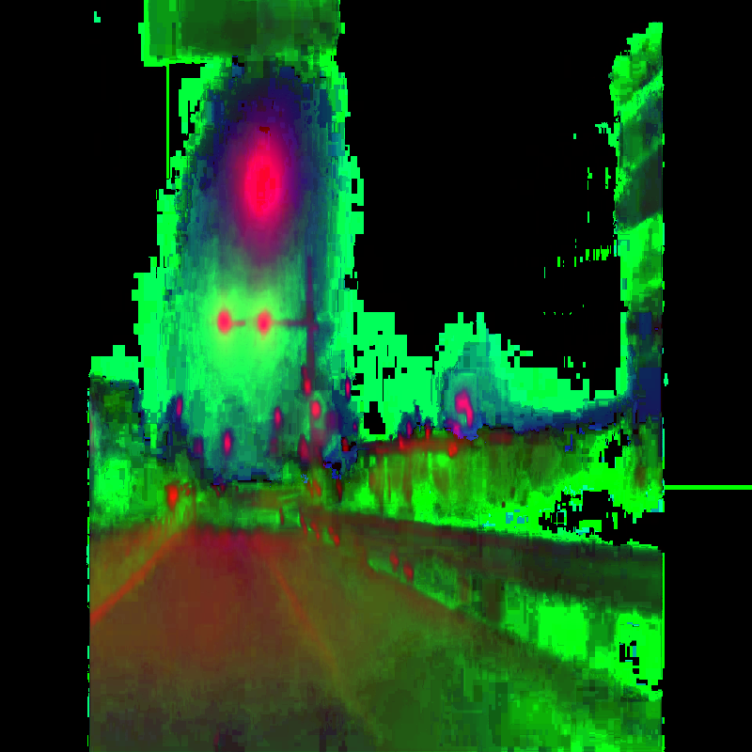
1. 교통 신호등 후보 영역 검출
1) BGR 색상 모델 -> HSV 색상 모델 변환

Slide 3
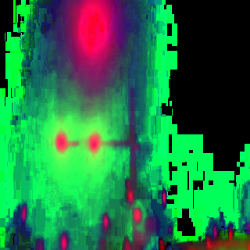

1. 교통 신호등 후보 영역 검출
2) 관심 영역 설정
[관심 영역]
너비: 전체 이미지의 1/5 ~ 3/5 지점
높이: 전체 이미지의 1/5 ~ 3/5 지점

Slide 4
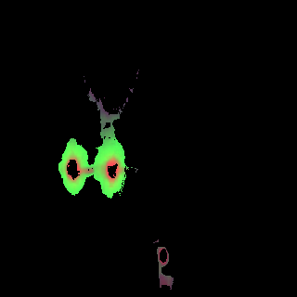
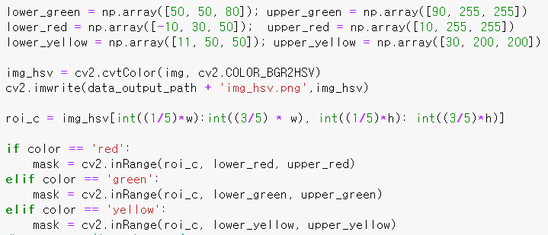
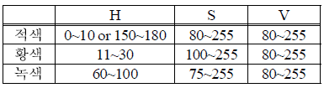
1. 교통 신호등 후보 영역 검출
3) 녹색 영역 추출
* 참고 자료

Slide 5
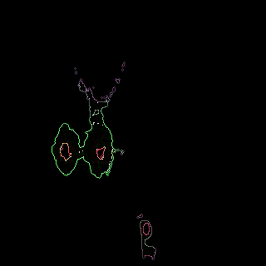

1. 교통 신호등 후보 영역 검출
3) 녹색 영역 추출
라플라시안 필터를 적용하여, 경계 검출 수행

Slide 6
1. 교통 신호등 후보 영역 검출
3) 녹색 영역 추출
라플라시안 필터를 적용하여, 경계 검출 수행

Slide 7
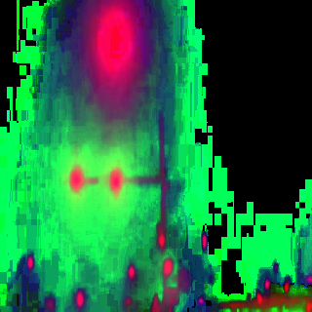
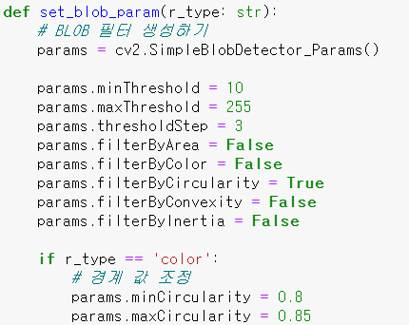
1. 교통 신호등 후보 영역 검출
3) 녹색 영역 추출, SimpleBlobDetector 적용
* Blob 파라미터 설정 값

Slide 8
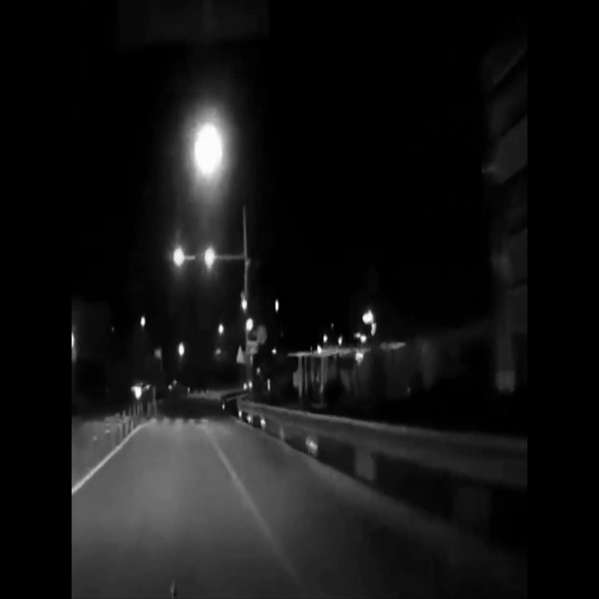
2. 신호등 배면판 후보군 영역 검출
1) 입력 영상으로부터 흑색 영역 추출 (BGR 색상 모델 ->GRAY 색상 모델)

Slide 9
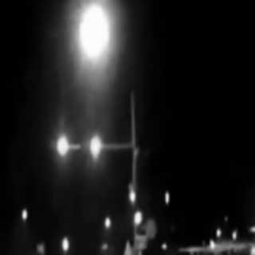
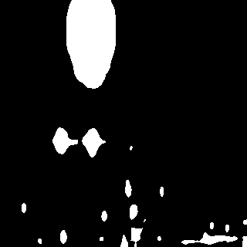
2. 신호등 배면판 후보군 영역 검출
1) 입력 영상으로부터 흑색 영역 추출 (ROI 적용 -> Gaussian 필터 적용 -> OTSU 스레시홀드)
가우시안 필터 적용하여 노이즈 제거
오츠 알고리즘을 사용하여 바이너리 이미지 생성

Slide 10
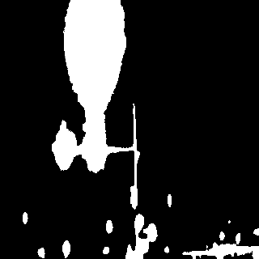
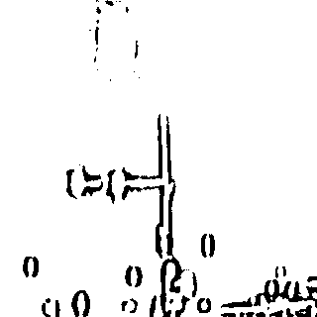
2. 신호등 배면판 후보군 영역 검출
* 다른 스레시홀드 적용한 결과 이미지
직접 범위 지정한 스레시홀드 (55, 255)
적응형 스레시홀드 (Adaptive Thresh Mean)

Slide 11
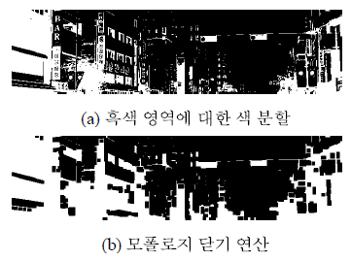
2. 신호등 배면판 후보군 영역 검출
2) 모폴로지 연산을 이용해 배면판 내부 영역 채움
* 참고 자료에서는 모폴로지 닫기 연산을 통해 배면판을 채웠지만,
사용 영상에서는 채워야 할 배면판 영역이 검출되지 않아 적용 x

Slide 12
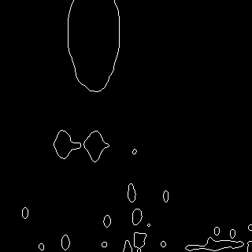
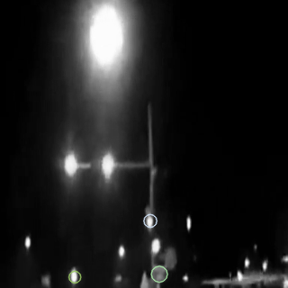
2. 신호등 배면판 후보군 영역 검출
3) 직사각형 특징을 이용해 배면판 후보 검출 (Laplacian 필터 -> Blob 필터)
Blob 필터를 적용하여 조건에 맞는 후보군들만 추출

Slide 13
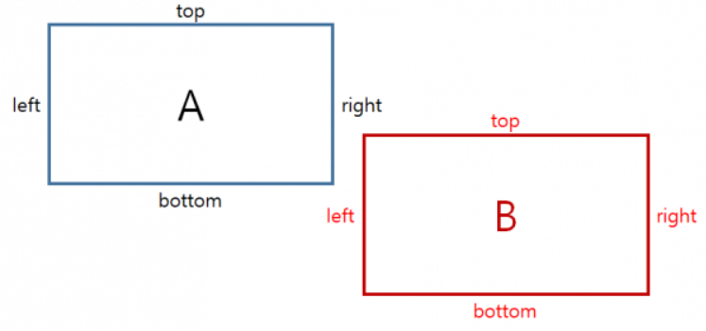
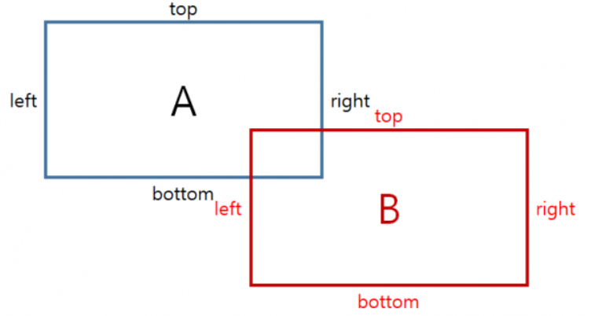
3. 신호등 후보군 검출
1) 교통 신호등 후보군 & 신호등 배면판 후보군 검출 결과
두 영역의 x, y, x2, y2 좌표값을 이용해
겹치는 영역 판단

Slide 14
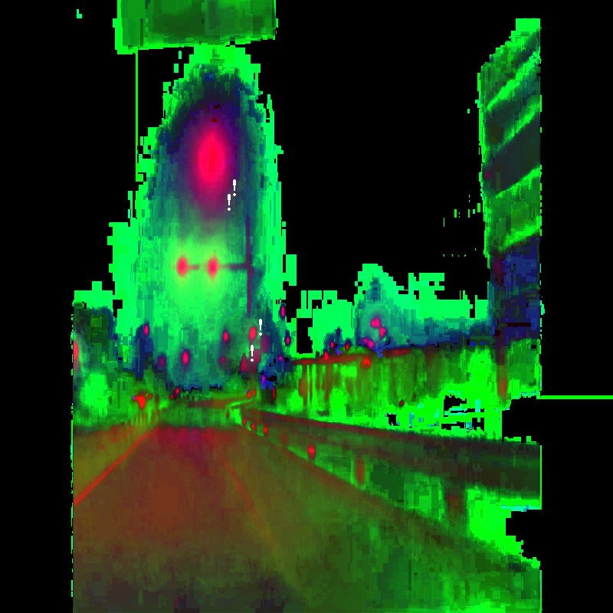
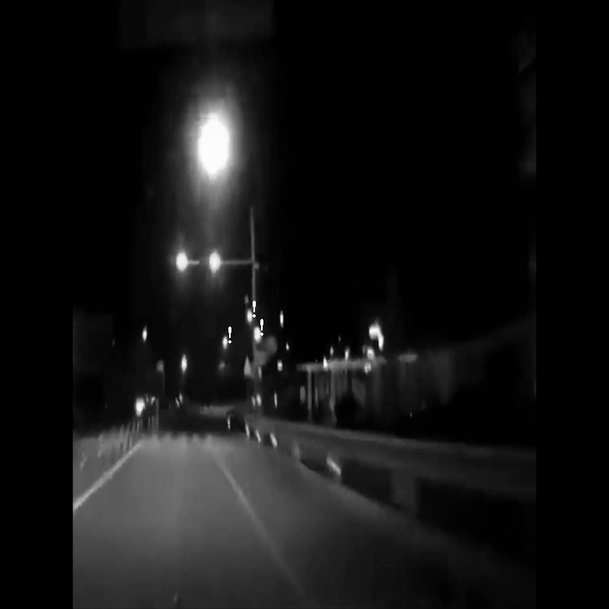
3. 신호등 후보군 검출
1) 교통 신호등 후보군 & 신호등 배면판 후보군 검출 결과

Slide 15
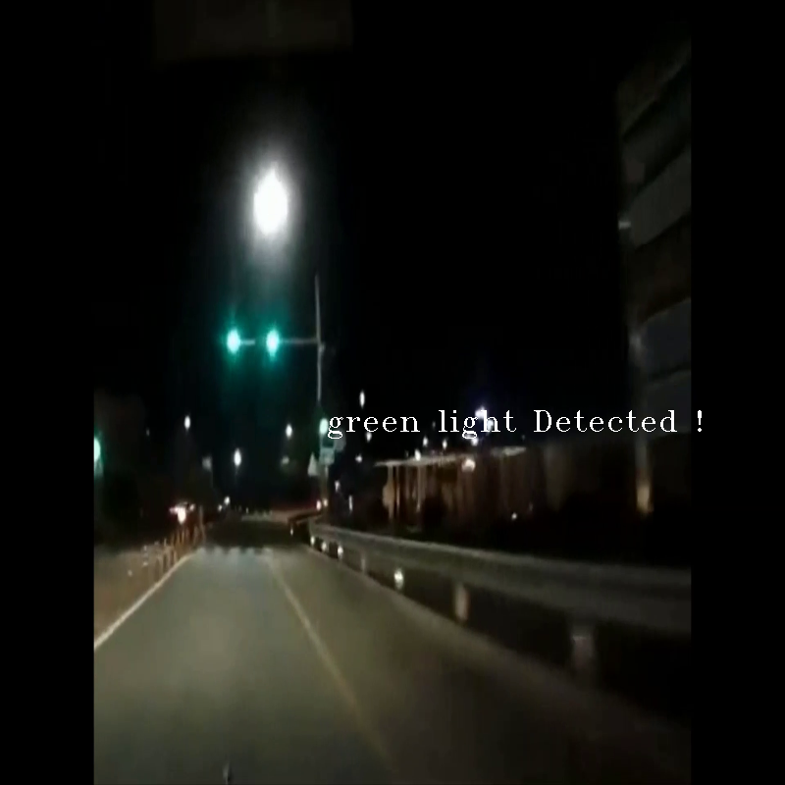
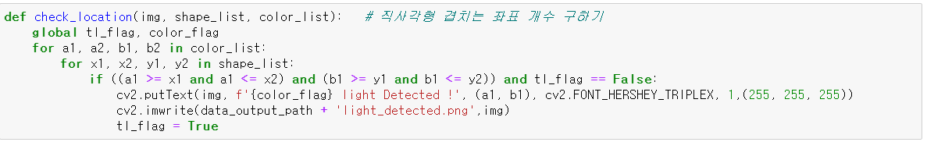
3. 신호등 후보군 검출
2) 검출 영역 위치 확인, 교통 신호등 알림
* 검출한 색상 blob의 x, y 좌표 값이
형태 blob의 x, y, x2, y2 좌표 값 내부에 있는지를
판단, 조건을 만족하면 신호등 검출 알림

Slide 16
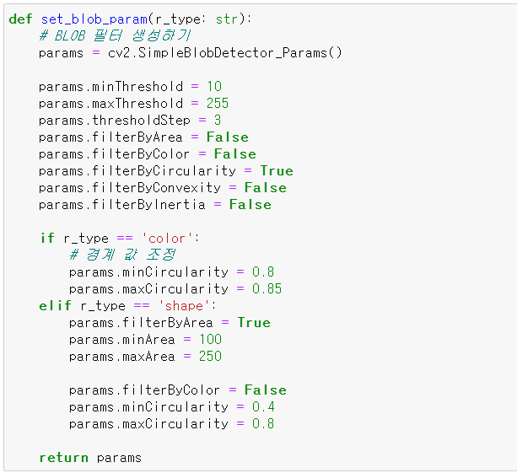
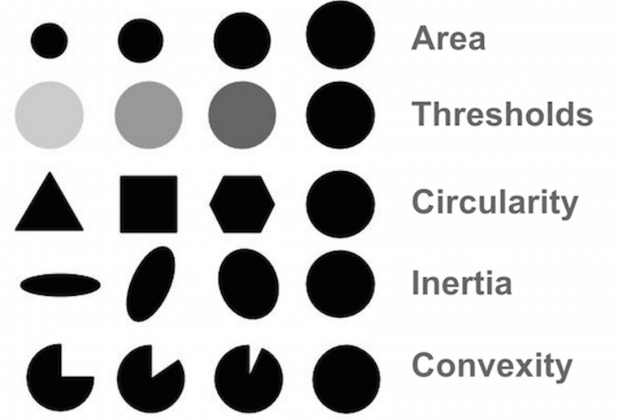
4. Blob 필터 파라미터 설정하기
filterByCircularity = True를 설정하여 Blob 검출
* 참고 자료

Slide 17
5. 아쉬운 점
* Blob 개체의 width와 height를 구하는 코드를 찾지 못하였다. Width와 height 값을 구해 비율을
기준으로 shape blob 파라미터를 구할 수 있으면, 좀 더 높은 정확도를 기대할 수 있을것으로 보임
주행 신호등과 보행자 신호등 구분도 가능할 듯 !!
신호등의 배경에 나무같은 것이 존재하면, 인식을 잘 수행하지 못함 .. 이에 대한 전처리 하는 방법을
찾지 못한 것이 아쉬운 점으로 남았다.

